Slide 1



INTERNAL MARKETING
Dr. Febriansyah

Slide 2

What is Services Marketing Triangle?
Company
(Management)
Internal Marketing
External Marketing
“enabling the promise”
“setting the promise”
Employees
Customers
Interactive Marketing
“delivering the promise”

Slide 3

External Marketing
External Marketing : "Setting the Promise"
  Marketing to END-USERS.
  Involves pricing strategy, promotional activities, and all communication with customers.
  Performed to capture the attention of the market, and interest in the service.
Company
(Management)
External Marketing
“setting the promise”
Customers

Slide 4

Interactive Marketing
Interactive Marketing : (Moment of Truth, Service Encounter)
  This refers to the decisive moment of interaction between the front-office employees and customers.
  This step is of utmost importance, because if the employee falters at this level, all prior efforts made towards establishing a relationship with the customer, would be wasted.
Employees
Customers
Interactive Marketing
“delivering the promise”

Slide 5

Internal Marketing
Internal Marketing : "Enabling the Promise"
  Marketing to EMPLOYEES.
  Involves training, motivational, and teamwork programs, and all communication with employees.
  Performed to enable employees to perform the service effectively, and keep up the promise made to the customer.
  “Viewing employees as internal customers, viewing jobs as internal products and then endeavoring to offer products that satisfy the needs and wants of these internal customers while addressing the objectives of the organisation.”
  L.L. Berry (1981)
Company
(Management)
Internal Marketing
“enabling the promise”
Employees

Slide 6

DEFINISI
Internal Marketing adalah tugas merekrut, melatih, dan memotivasi karyawan-karyawan yang kompeten, yang ingin melayani pelanggan dengan baik. Pemasar yang cerdas menyadari bahwa aktivitas pemasaran di dalam perusahaan bisa menjadi sepenting atau bahkan lebih penting daripada aktivitas pemasaran yang diarahkan ke luar perusahaan (Kotler 2008)
Notes:
Internal Marketing merupakan komunikasi pemasaran yang terbentang dari perusahaan kepada karyawan. Jenis komunikasi pemasaran ini merupakan komunikasi untuk membuat karyawan semakin baik lagi dari segi kemampuan, bakat, peralatan, maupun motivasi. Disini perusahaan berusaha memberikan komunikasi internal kepada karyawan melalui pelatihan dan lainnya, dimana hal ini bertujuan agar karyawan mampu menjadi lebih efektif dan mampu mempertahankan kinerja yang baik sehingga dapat menjaga pelanggan yang ada. Karena mempertahankan pelanggan jauh lebih sulit daripada mendapatkan pelanggan.

Slide 7
DEFINISI
kegiatan menarik, mengembangkan, memotivasi, dan mempertahankan karyawan berkualitas melalui hasil pekerjaan yang memuaskan kebutuhan mereka
filosofi yang memperlakukan karyawan sebagai pelanggan serta merupakan strategi mengenai penentuan bentuk produk kerja guna memenuhi kebutuhan manusia (Berry L dan Parasuraman A, 1991)
mengelola sumber daya manusia organisasi berdasarkan perspektif pemasaran
Notes:
Internal Marketing merupakan komunikasi pemasaran yang terbentang dari perusahaan kepada karyawan. Jenis komunikasi pemasaran ini merupakan komunikasi untuk membuat karyawan semakin baik lagi dari segi kemampuan, bakat, peralatan, maupun motivasi. Disini perusahaan berusaha memberikan komunikasi internal kepada karyawan melalui pelatihan dan lainnya, dimana hal ini bertujuan agar karyawan mampu menjadi lebih efektif dan mampu mempertahankan kinerja yang baik sehingga dapat menjaga pelanggan yang ada. Karena mempertahankan pelanggan jauh lebih sulit daripada mendapatkan pelanggan.

Slide 8

TUJUAN
Mengembangkan karyawan melalui motivasi kerja, komitmen pada orientasi pemenuhan harapan pelanggan, proses layanan yang memberikan nilai tambah, dan diilhami kerja tim (team work)
Mempertahankan karyawan yang produktif dan yang loyal
Menyampaikan pelayanan seperti yang dijanjikan atau sesuai dengan promosi
Meningkatkan kepuasan karyawan guna meningkatkan kinerjanya dan kemampu-labaan rumah sakit

Slide 9

ASUMSI INTERNAL MARKETING
Jika konsumen luar biasa memperoleh layanan lebih baik karena upaya pemasaran internal kita, maka mereka akan kembali untuk membeli produk dan jasa yang kita tawarkan
Jika upaya pemasaran internal tidak mampu memberikan layanan yang lebih baik kepada konsumen eksternal, maka setiap rupiah yang digunakan di setiap menit untuk waktu manajemen menjadi tidak berguna sama sekali
Meningkatkan kepuasan pelanggan eksternal melalui peningkatan mutu layanan dan loyalitas karyawan adalah dengan memberlakukan insentif keuntungan organisasi

Slide 10

5 LANGKAH INTERNAL MARKETING
Mulai membangun budaya layanan prima (Establish a service culture) melalui pembelajaran organisasi (learning organization)
Praktek bauran pemasaran 7P (Apply marketing mix to human resource)
Diseminasi/penyebaran informasi kepada karyawan sesuai dengan peran mereka (Disseminate Marketing Information to employees)
Pemberdayaan staf melalui Client Oriented Provider Efficiency (COPE)
PeLaksanaan sistem imbalan dan penghargaan (Implement reward and recognition system)

Slide 11
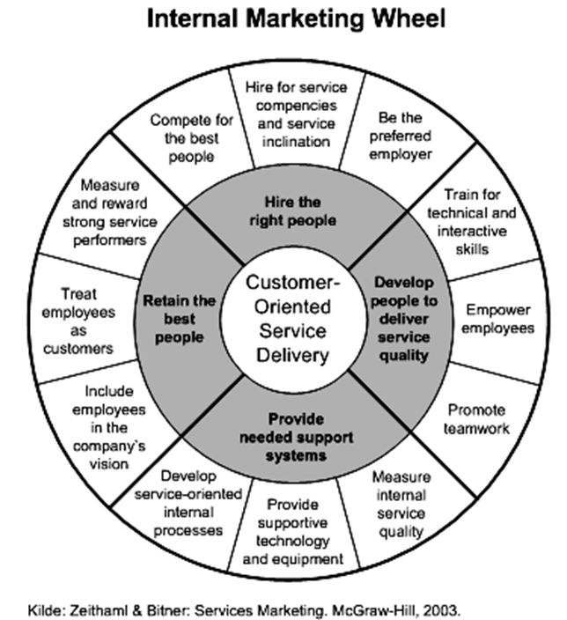

Slide 12

10 KUNCI INTERNAL MARKETING YANG EFEKTIF
Kembangkan sebuah budaya yang berorientasi layanan prima (Develop a service-oriented culture)
Hargai dan beri insentif pada sikap yang baik (Hire good attitudes)
Investasi dalam sumber daya manusia (Invest in your employees)
Pelatihan kepada karyawan untuk memenuhi kebutuhan pelanggan (Train employees to anticipate guest needs)
Pemberdayaan karyawan untuk dapat mengidentifikasi dan menyelesaikan masalah pelanggan (Empower employees to identify and solve guest problems)

Slide 13

...Cont
Libatkan karyawan dalam mengembangkan produk/layanan (Involve employees in product development)
Kembangkan kerja tim (Team building)
Kenali dan beri penghargaan (Recognize and give employees praise)
Kembangkan sistem imbalan yang berbasis pada kepuasan pelanggan. (Develop reward systems that are based on customer satisfaction)
Pemasaran kepada karyawan sebelum pemasaran kepada pelanggan eksternal (Market to employees before marketing to external customers

Slide 14

2 INDIKATOR UTAMA TIDAK LANGSUNG DALAM INTERNAL MARKETING
CROSS SELLING UP-SELLING
GAIN SHARING
Cross Selling (Penjualan Silang) adalah strategi menjual produk kepada pelanggan yg pernah membeli, atau setidaknya memperlihatkan tanda-tanda minat untuk membeli produk dari vendor atau aktivitas pemasaran (informing, persuading, reminding) pelanggan tentang produk yang lain diluar tugas pokok dan tanggung jawabnya
Gain Sharing (Kompensasi atau Reward) : Adalah teknik memotivasi karyawan,karyawan akan mendapatkan kompensasi dalam bentuk catatan prestasi secara terukur dalam bidang penjualan, kepuasan konsumen,maupun penurunan biaya.

Slide 15

CROSS SELLING
CROSS SELLING
UP-SELLING
Strategi untuk mendorong penjualan produk baru kepada seorang pelanggan berdasarkan catatan belanjaan yang lalu
Teknik penjualan ketika salesman mencoba menambahkan unsur layanan lebih mahal guna memperoleh layanan tambahan yang berguna bagi pelanggan

Slide 16

TUJUAN CROSS SELLING
Cross selling merupakan strategi untuk mendorong inovasi produk/jasa baru kepada pelanggan lama berdasarkan pengalaman transaksi sebelumnya
Cross selling didesain untuk memperluas ketergantungan pelanggan pada rumah sakit dan menurunkan kemungkinan pelanggan pindah ke rumah sakit yang lain (switching)

Slide 17

Agar cross selling dapat berhasil maka perlu :
Pelatihan karyawan (menyeluruh)
Komitmen pada pelayanan yang berfokus pelanggan dan service excellence atau pelayanan prima
Pahami harapan dan perilaku pelanggan sebelum melaksanakan cross-selling. Serve well, then sell
Selesaikan masalah pelanggan sebelum berbicara tentang penawaran produk /jasa/servis tambahan
Jelaskan bagaimana produk/jasa akan memberi benefit/manfaat bagi pelanggan
Kompensasi atau sistem insentif yang efektif bagi karyawan sehingga setiap karyawan penjadi pemasar yang integratif dan menyeluruh

Slide 18

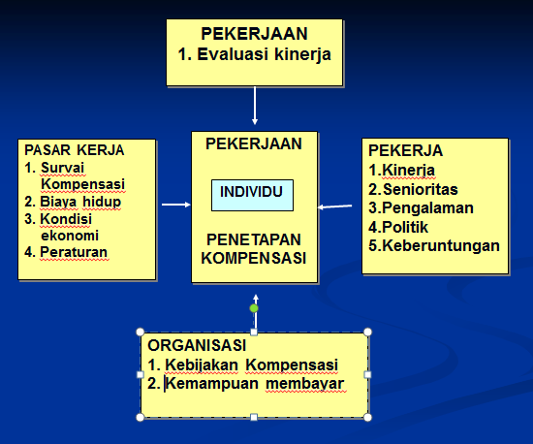
DASAR PENETAPAN GAIN SHARING

Slide 19
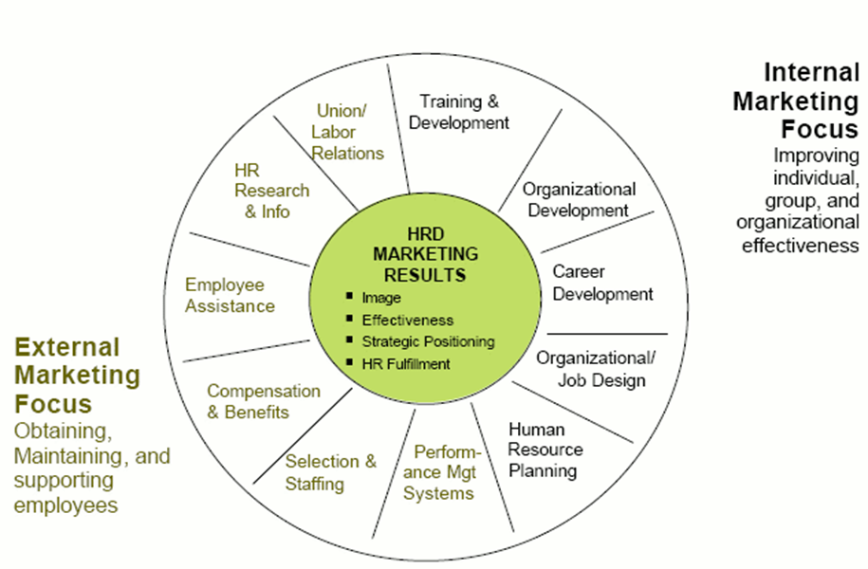

Slide 20




Dimensi Internal Marketing
Service Training Programmes
Performance Incentive
Vision About Excellence Service

Slide 21

Service Training Programmes
Service training programmes adalah kesadaran manajemen dan pimpinan untuk memberikan pelayanan yang baik kepada para karyawan dan kesadaran manajemen bahwa pengembangan pengetahuan dan keahlian para karyawan adalah sebuah investasi bagi mereka. Organisasi juga harus memiliki fleksibilitas dalam mengakomodasi kebutuhan karyawan. Service training program dilaksanakan oleh organisasi untuk melatih para karyawan dalam menjalankan pelayanan kepada para konsumen eksternal.

Slide 22
Performance Incentive
Performance incentive adalah cara organisasi dalam memberikan reward terhadap karyawan yang berkeja dengan baik dan memberikan kontribusi terhadap visi organisasi. Performance incentive juga diberikan kepada karyawan yang telah melakukan fungsi pelayanan yang baik terhadap konsumen eksternal.

Slide 23

Vision About Excellence Service
Vision about excellence service adalah suatu kondisi dimana organisasi mengkomunikasikan kepada para karyawan tentang visi organisasi mereka dan mengkomunikasikan pentingnya pelayanan tiap – tiap orang/bagian. Vision about excellence service juga mewajibkan pimpinan organisasi untuk dapat berkomunikasi dengan baik dengan para karyawan

Slide 24

Aspek Dalam Internal Marketing
Karyawan
Kesamaan Pandangan mengenai visi dan misi Perusahaan
Notes:
aspek penting dalam konsep internal marketing, yaitu sebagai berikut:
Karyawan dari setiap departemen memiliki peran sabagai internal customer dan supplier. Untuk dapat memberikan kualitas terbaik pada external marketing, maka harus dipastikan setiap karyawan mendapatkan kepuasan kerja yang optimal.
Pandangan yang sama terhadap misi, strategi, dan tujuan perusahaan merupakan elemen yang penting untuk menciptakan komitmen yang tinggi pada setiap karyawan yang pada akhirnya memotivasi karyawan untuk bekerja optimal.

Slide 25

Peran Karyawan dalam Internal Marketing
Karyawan harus dianggap sebagai orang yang penting
Kepuasan karyawan
Setiap orang bisa membuat perbedaan
Loyalitas karyawan sangat penting
Budaya dapat menjadi keuntungan kompetitif:
Notes:
internal Marketing membuat Peran Karyawan menjadi sangat penting dalam Bisnis Perusahaan karena adalah sbb:
* Orang-orang penting: Sopir utama untuk inisiatif Internal Marketing kebanyakan adalah untuk menciptakan lingkungan kerja di mana orang merasa senang dan dihargai dalam tugas mereka sehari-hari
* Internal Marketing mendorong kinerja: kepuasan karyawan merupakan elemen kunci dalam mengembangkan kepuasan pelanggan, karena setiap karyawan dianggap merupakan perpanjangan dari Brand.
* Setiap orang bisa membuat perbedaan: hasil sukses dikreditkan kepada seluruh karyawan, di semua tingkatan dan fungsi, bukan hanya di manajemen senior.
* Loyalitas karyawan sangat penting: Karyawan akan tetap setia kepada perusahaan, bahkan di masa-masa sulit, jika perusahaan tersebut transparan mengenai tantangan itu menghadap dan tentang arah strategis.
* Budaya dapat menjadi keuntungan kompetitif: Internal Marketing menjaga dan membantu mengembangkan budaya perusahaan, terutama dalam kasus di mana budaya merupakan sumber diferensiasi Brand.

Slide 26
Proses Penting Dalam Internal Marketing
Attitude Management
Meliputi sikap dan motivasi karyawan dalam pelaksanaan kegiatan perusahaan. Pihak manajemen perlu bersifat proaktif, terutama dalam perencanaan dan pengawasan kegiatan karyawannya.
Communication Management
Communication management merupakan proses manajemen dalam menyampaikan setiap informasi yang bertujuan untuk memberikan petunjuk kerja dan memberikan kesempatan pula pada para karyawan untuk menyampaikan segala permasalahan yang dihadapi, sehingga dapat terjadi komunikasi dua arah dan terjalin suasan keterbukaan.

Slide 27

    Implementasi Konsep Internal Marketing
Training
Management Support and Internal Interactive Communication
Personnel Adminstration Tools and Human Resource Management
Developing a Service Culture

Slide 28

1.Training
Merupakan program yang ditujukan bagi SDM perusahaan berupa pemberian informasi pengetahuan dasar mengenai strategi kerja, sikap, dan kemampuan, baik berkomunikasi maupun pemasaran jasa, serta memahami pelanggan.

Slide 29

      2. Management Support and Internal Interactive Communication
Merupakan sarana kerja sama yang efektif dari kalangan manajemen perusahaan kepada SDM pelaksana, dan juga membuka komunikasi dua arah dari karyawan kepada atasan. Informasi meliputi masalah kerja atau keputusan-keputusan penting lainnya dalam perusahaan.

Slide 30

      3. Personnel Adminstration Tools and Human Resource Management
Manajemen perlu mempersiapkan program perencanaan SDM yang tepat dan efektif agar dalam pelaksanaan sesuai strategi telah ditetapkan perusahaan. Pada aplikasinya, diperlukan koordinasi secara berkesinambungan.

Slide 31

      4. Developing a Service Culture
Manajemen perusahaan harus dapat menciptakan suatu pola yang sama untuk setiap SDM agar kinerjanya memuaskan pelanggan. Untuk perusahaan jasa, internal marketing memberikan banyak manfaat dalam mencapai kesuksesan pemasaran, karena lebih bersifat integratif dan merupakan proses yang berkelanjutan.

Slide 32


